Slide 1
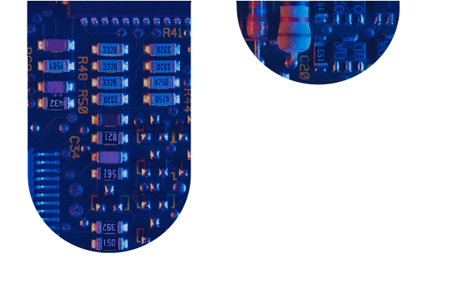


Welcome to TinyML
Copyright © 2023 Gamba Labs. All Right Reserved

Slide 2

What is Tiny Machine Learning(TinyML)?
TinyML is a fast-growing field of machine learning technologies and applications including algorithms, hardware, and software capable of performing on-device sensor data analytics at extremely low power consumptions, typically in the mW range and below, and hence enabling a variety of always-on ML use-cases on battery-operated devices.

Slide 3
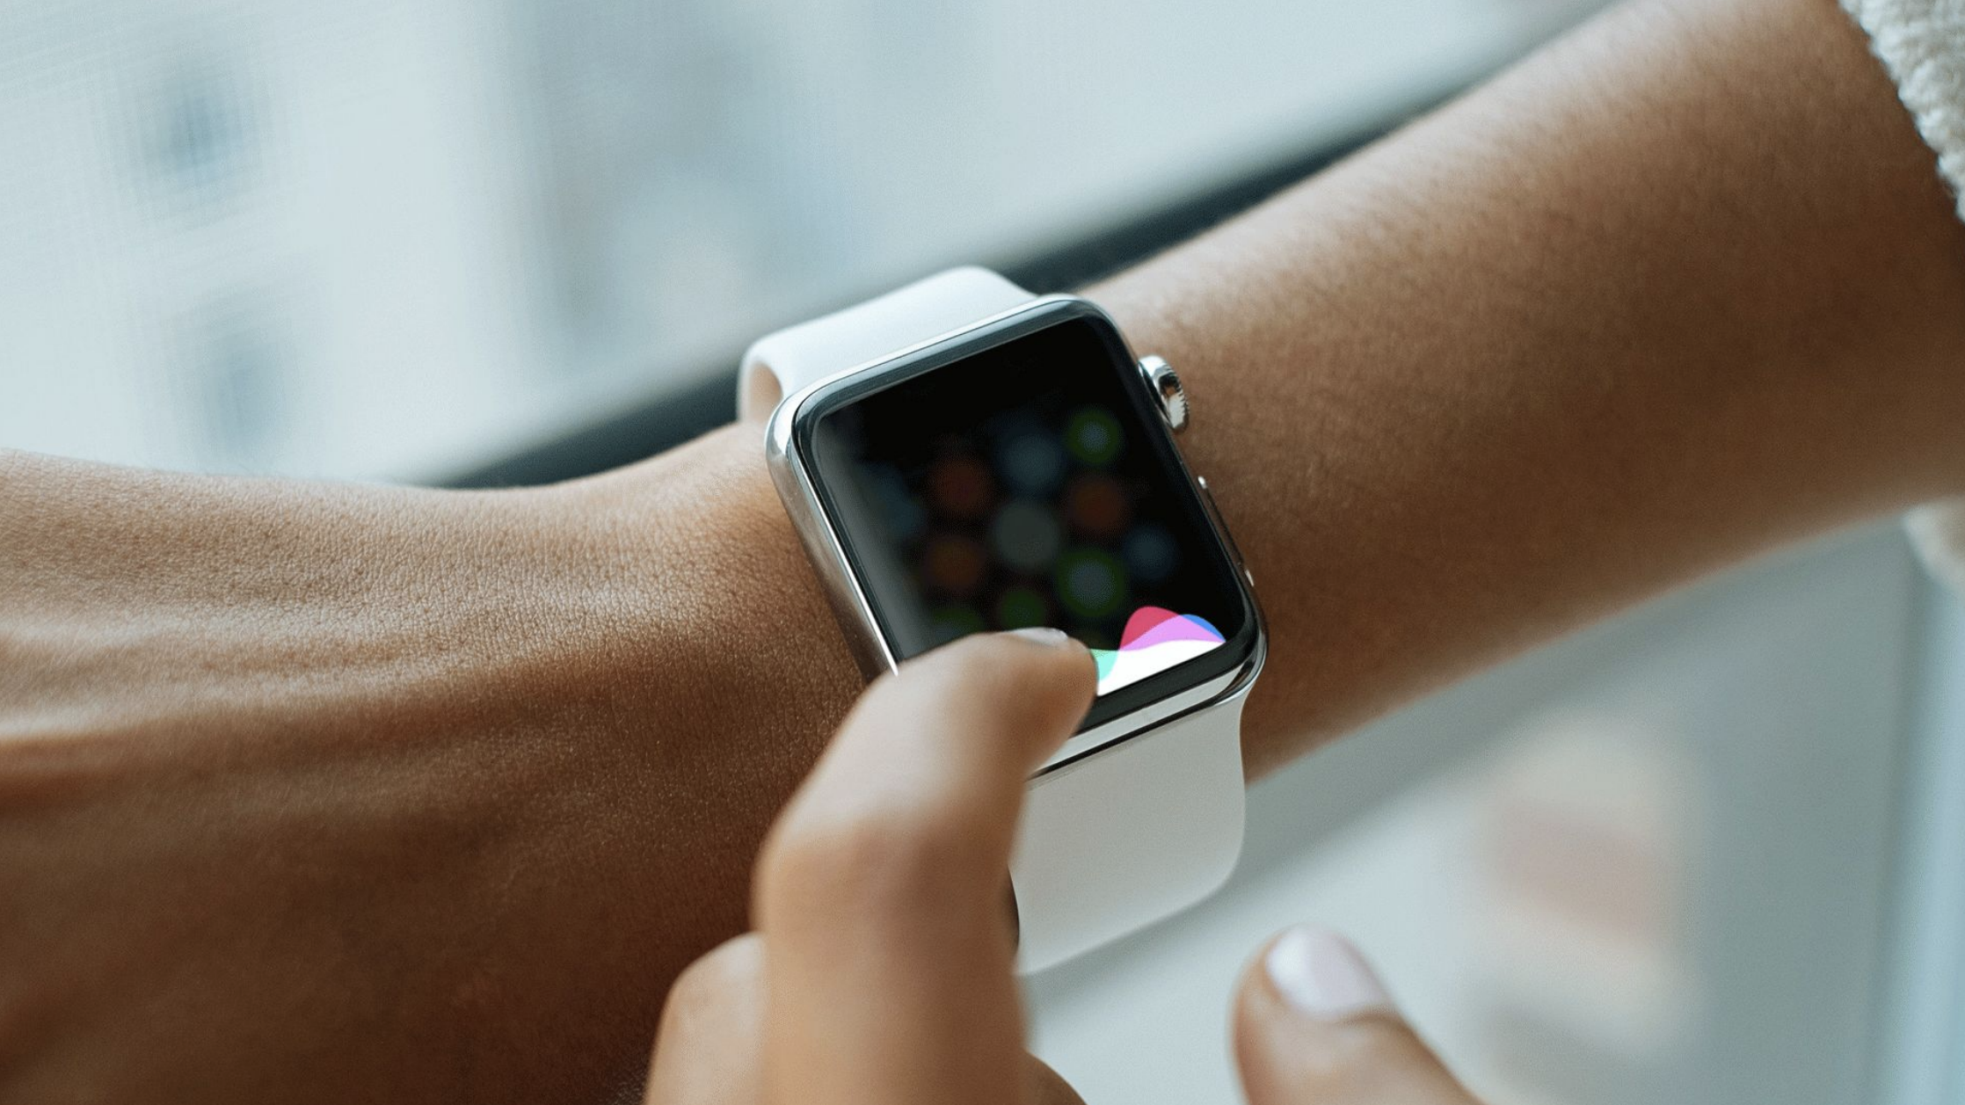

Slide 4
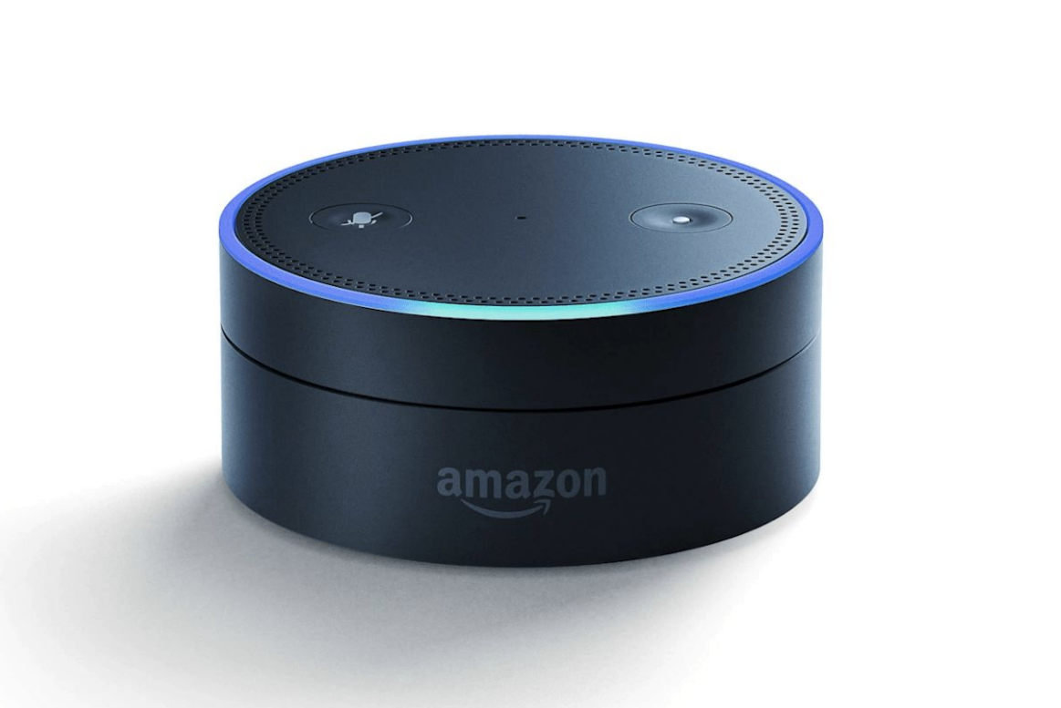

Slide 5
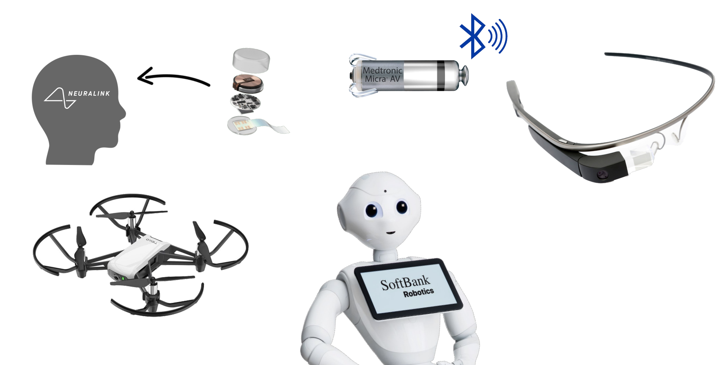
More Applications

Slide 6
Lecture Goals
Why should we learn Machine Learning?
What is TinyML?
Traditional Programming
Vs
Machine Learning
Paradigm of
Tiny Machine Learning
AI for Embedded System

Slide 7

Traditional Programming
Activity Detection
Walking
if(speed<4){
status = WALKING;
}

Slide 8
Traditional Programming
Activity Detection
Walking
Running
if(speed<4){
status = WALKING;
}
if(speed<4){
status = WALKING;
} else{
status = RUNNING;
}

Slide 9
Traditional Programming
Activity Detection
Walking
Running
Biking
if(speed<4){
status = WALKING;
}
if(speed<4){
status = WALKING;
} else{
status = RUNNING;
}
if(speed<4){
status = WALKING;
} else if (speed<12){
status = RUNNING;
} else {
status = BIKING;
}

Slide 10
Traditional Programming
Activity Detection
Walking
Running
Biking
Golfing
if(speed<4){
status = WALKING;
}
if(speed<4){
status = WALKING;
} else{
status = RUNNING;
}
if(speed<4){
status = WALKING;
} else if (speed<12){
status = RUNNING;
} else {
status = BIKING;
}
???

Slide 11
Traditional Programming Machine Learning
Rule
Traditional Programming
Answer
Data

Slide 12
Traditional Programming Machine Learning
Data
Machine
Learning
Rule
(Model)
Answer
Rule
Traditional Programming
Answer
Data

Slide 13
Traditional Programming Machine Learning
Data
Machine
Learning
Rule
(Model)
Answer
Rule
Traditional Programming
Answer
Data
ML
Model
Data
Inference

Slide 14
Machine Learning Paradigm
Activity Detection
Walking
Running
Biking
Golfing
010110101101010010101010101101010010101110101000101101110
inference = WALKING
110101001010100010101011010100011001010010100011001011111
inference = RUNNING
000101101010101010101010101110101010110101110101010010101
inference = BIKING
111110000011011000011111010101010101010110111110101010010
inference = GOLFING
솔루션을 직접 코딩하는 대신 컴퓨터에게 솔루션을 학습시켜 문제를 해결하는
컴퓨터 프로그래밍의 새로운 패러다임

Slide 15
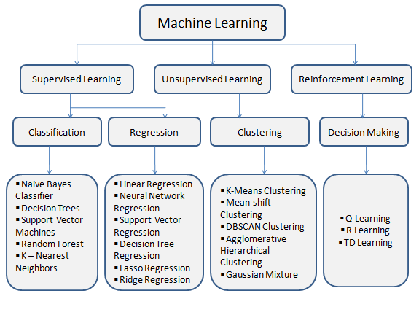
Machine Learning Approaches
Learning Styles
ML Outputs
Various
Approaches

Slide 16




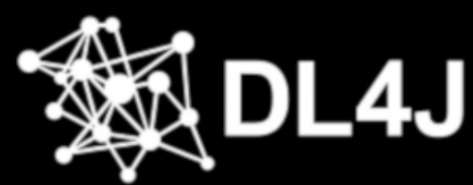

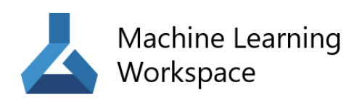



Machine Learning Frameworks

Slide 17
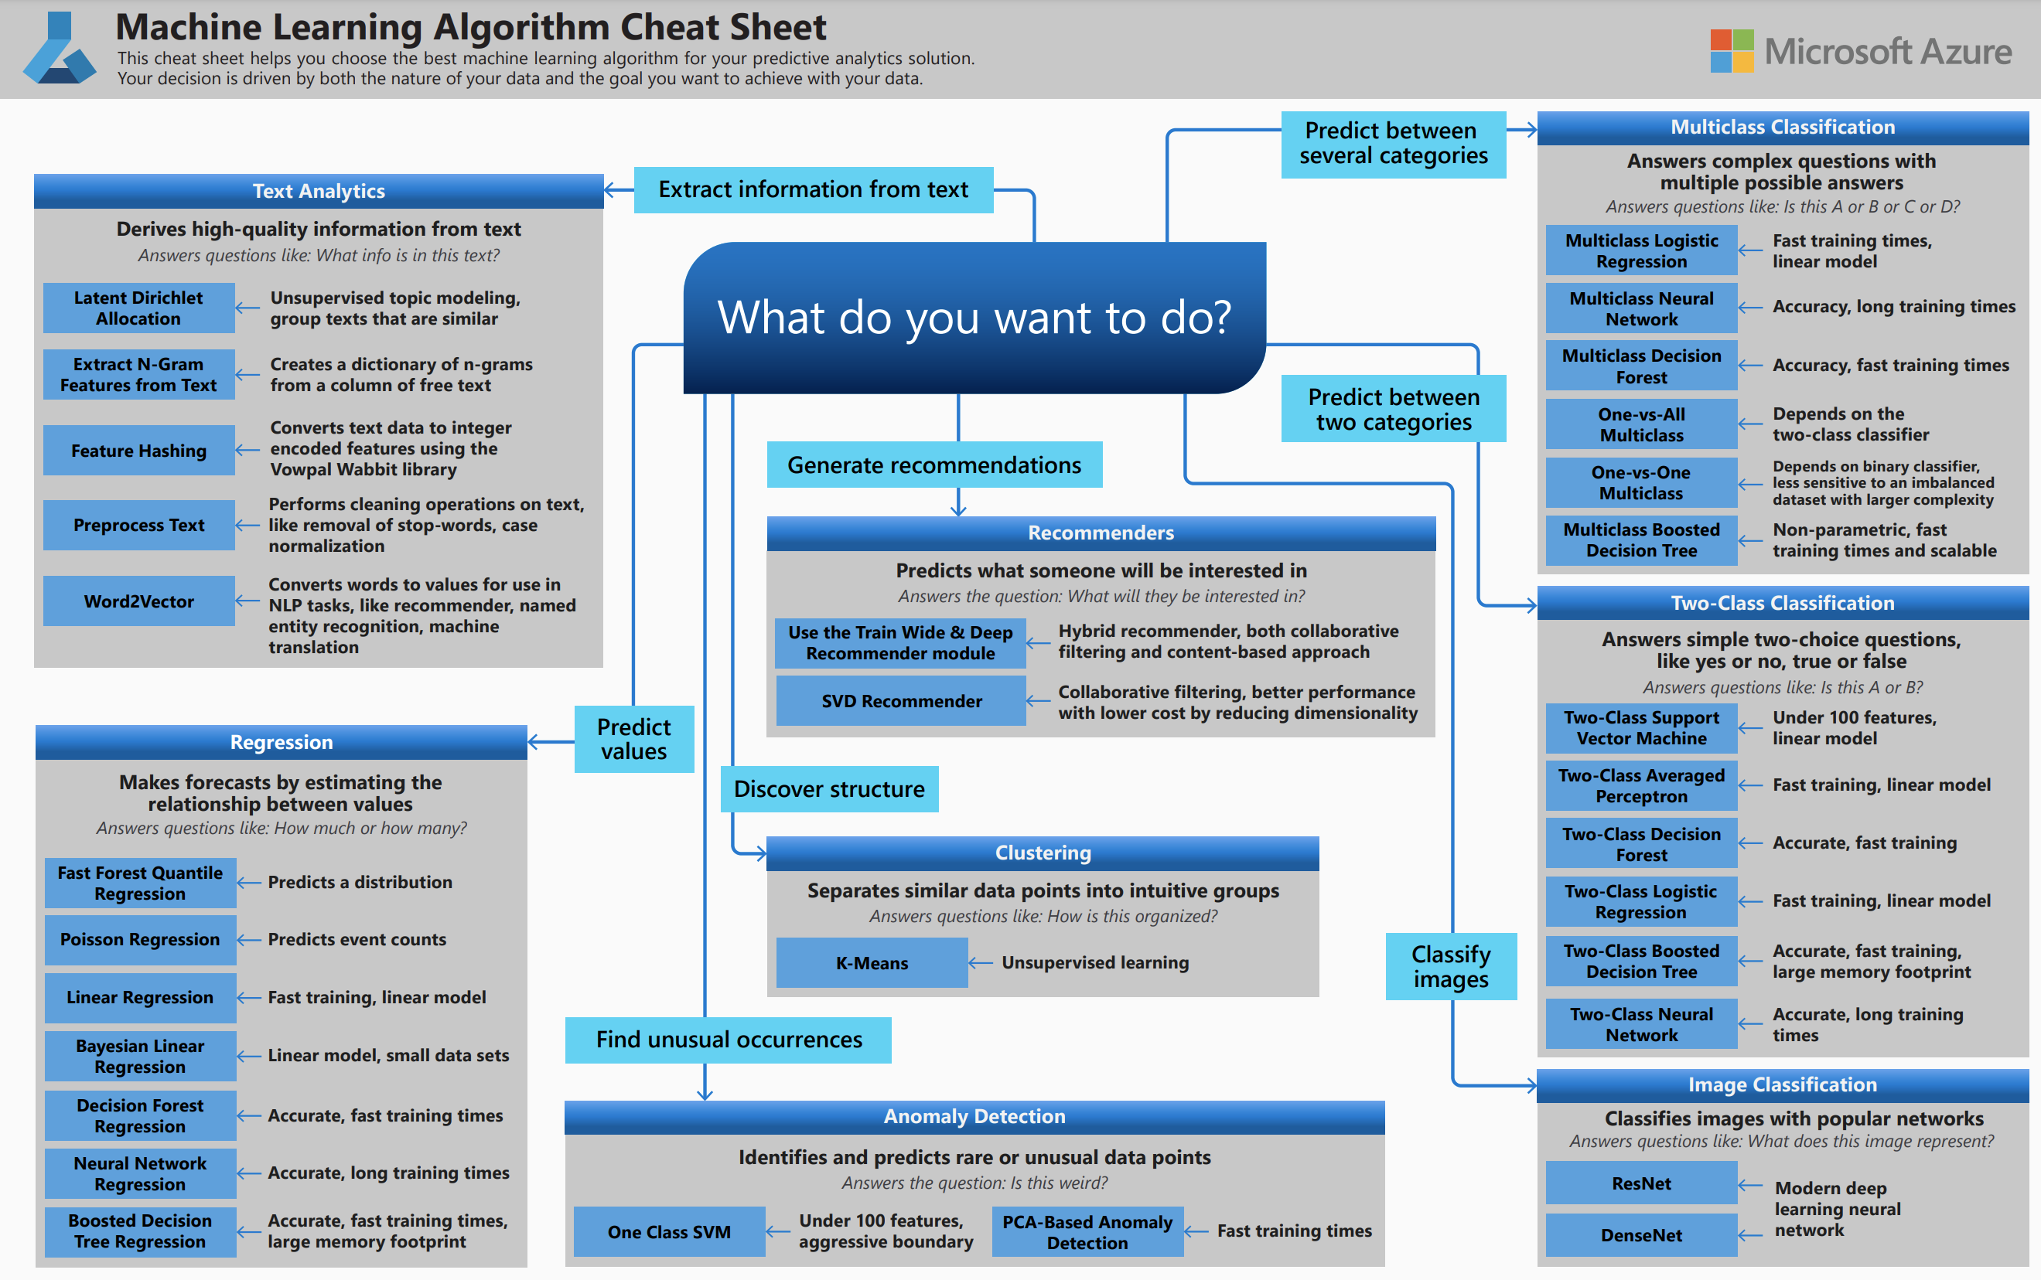
ML Algorithm Sheet

Slide 18
Lecture Goals
Why should we learn Machine Learning?
What is TinyML?
Traditional Programming
Vs
Machine Learning
Paradigm of
Tiny Machine Learning
AI for Embedded System

Slide 19
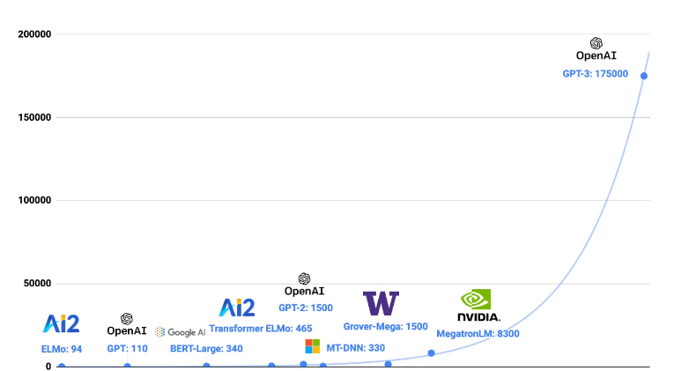
Machine Learning Trends
ML Model Size Growth
20’.7
GPT-3
1,750억개
학습 파라미터의 수 (단위: 백만)
18’.7
GPT*
110억개
18’.7
19’.1
19’.7
20’.1
*GPT: Generative Pre-trained Transformer

Slide 20
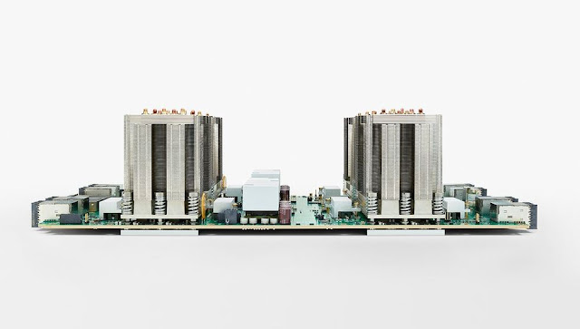
Cloud ML
Economics

Slide 21
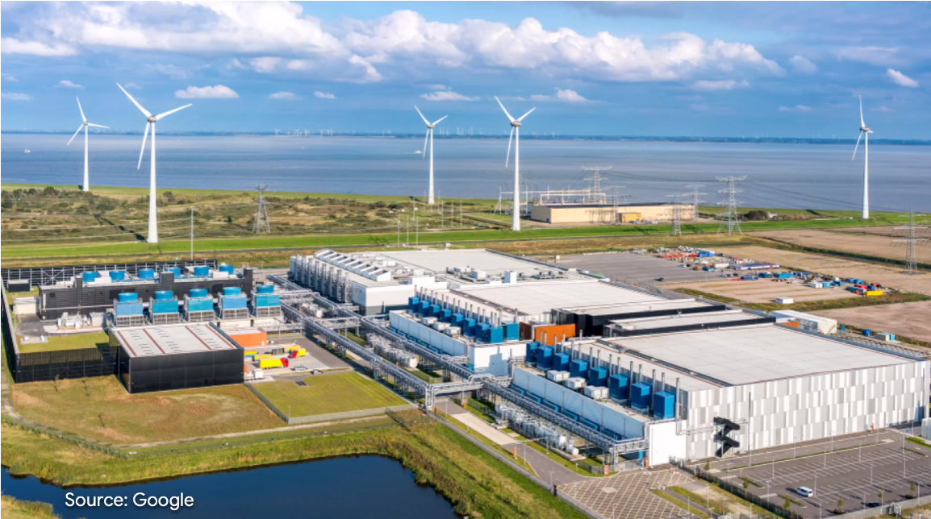
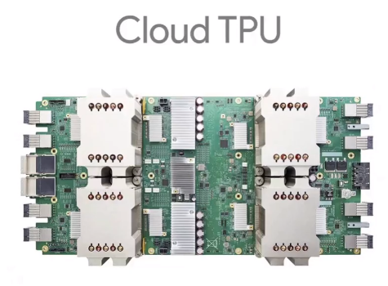
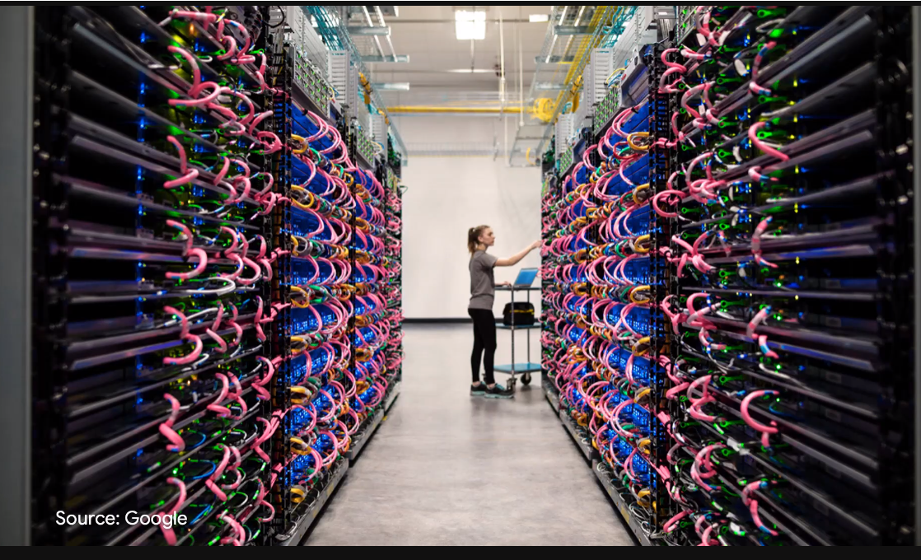
Cloud ML
Economics
Tensor Processing Unit
클라우드 ML 데이터센터
Google TPU 팟

Slide 22
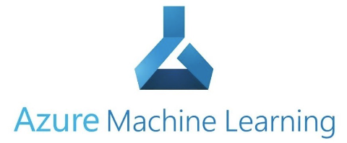

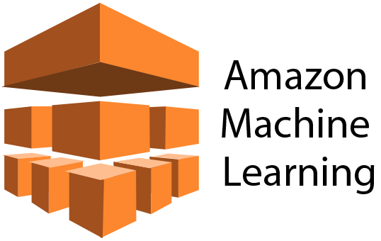
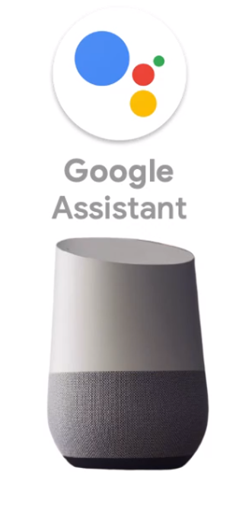


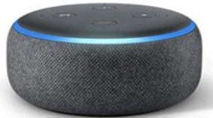
Cloud ML
Economics
Latency
Latency: 클라우드 접근 지연 시간 발생
Cloud
High-rate
Network
Edge
Voice
Assistance

Slide 23
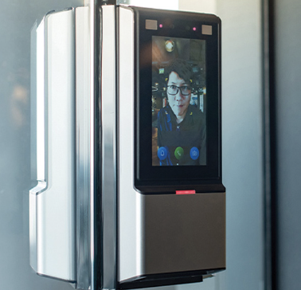
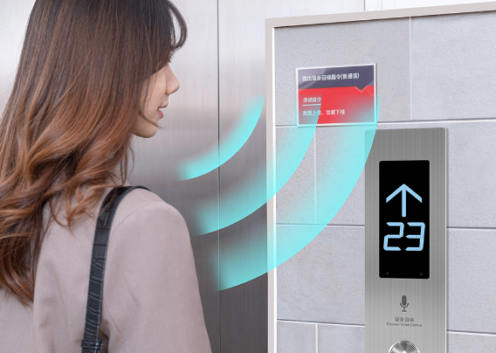
Cloud ML
Economics
Latency
Reliability
Latency: 클라우드 접근 지연 시간 발생
Reliability: 네트워크 결함에 대한 신뢰성 문제
Cloud
High-rate
Network
Low-rate Network
Network Failure
ML Applications
Edge
Face recognition
system
Voice operated
elevator
Voice
Assistance

Slide 24
Cloud ML
Economics
Latency
Reliability
Privacy
Latency: 클라우드 접근 지연 시간 발생
Reliability: 네트워크 결함에 대한 신뢰성 문제
Privacy: 개인/민감 정보의 클라우드 전송
Cloud
High-rate
Network
Low-rate Network
Network Failure
ML Applications
Edge
Face recognition
system
Voice operated
elevator
Voice
Assistance

Slide 25
Cloud ML
Economics
Latency
Reliability
Privacy
Bandwidth
IoT 장치에서 매일 생산되는 데이터
5,000,000 TB
대한민국 월간 IP 트래픽 4,600,000 TB
글로벌 일간 IP 트래픽 4,060,000 TB
(Cisco, Visual Networking Index, 2017)
분석에 사용되는 비정형 데이터 비율
< 1%
Bandwidth
매우 낮은 데이터 활용도
과도한 트래픽 부하 발생
출처: Harvard Business Review, “What’s Your Data Strategy?”, Aprill 18, 2017
Cisco, “Internet of Things (IoT) Data Continues to Explode Exponentailly, Who is Using That Data and How?”, Feb 5. 2018

Slide 26
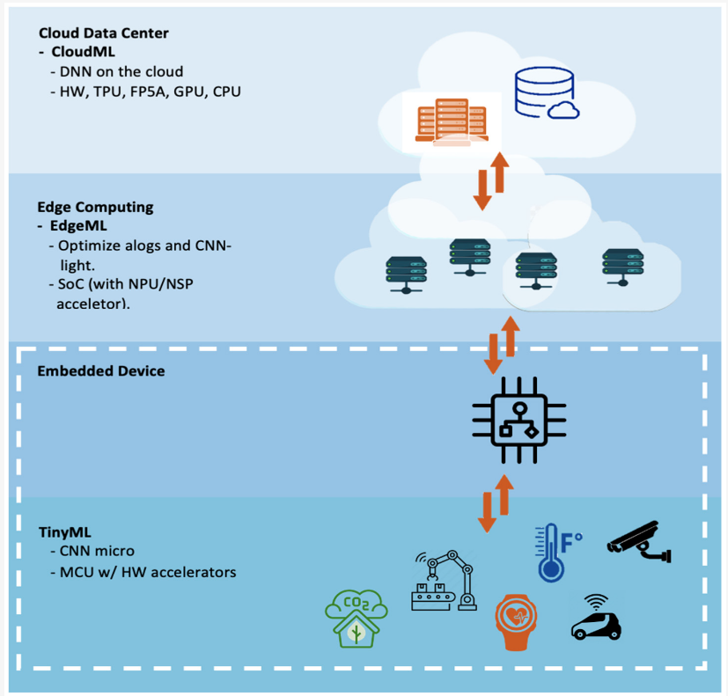
CloudML → EdgeML → TinyML
CloudML
DNN 기반 고성능 학습 모델
TPU, GPU, FPGA 등 학습 전용 HW
Cloud Data Center
EdgeML
경량 CNN / 최적화된 학습 모델
SoC (with NPU accelerator)
Nvidia 젯슨, 구글 코랄 등 HW
Edge Computing
Embedded Devices
TinyML
Micro CNN
MCU(마이크로컨트롤러) 기반, 배터리 전력, 초소형 임베디드 HW
IoT 센서, CCTV, 차량 블랙박스, 전기/수도 계량기 등

Slide 27
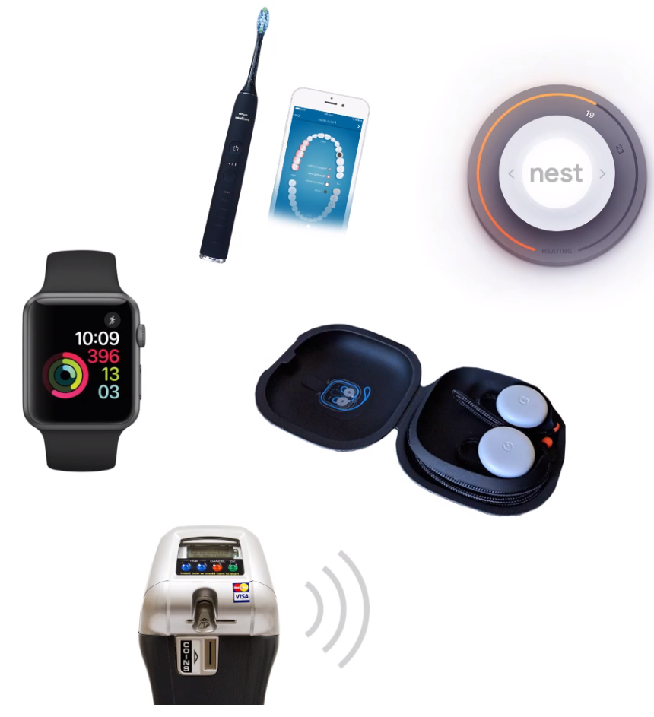
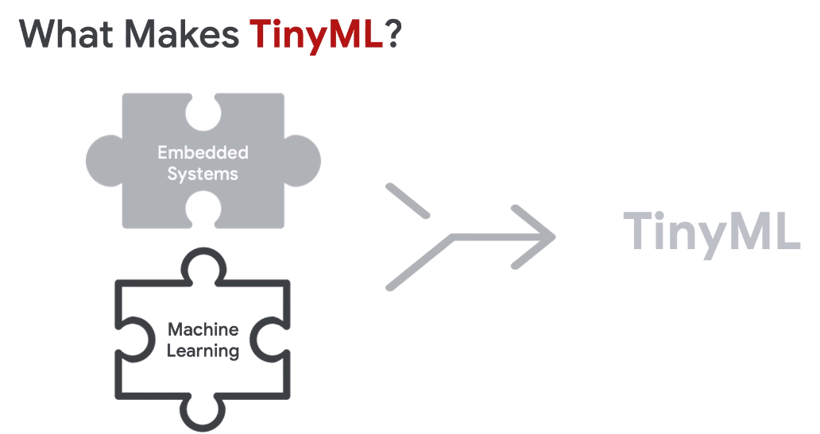
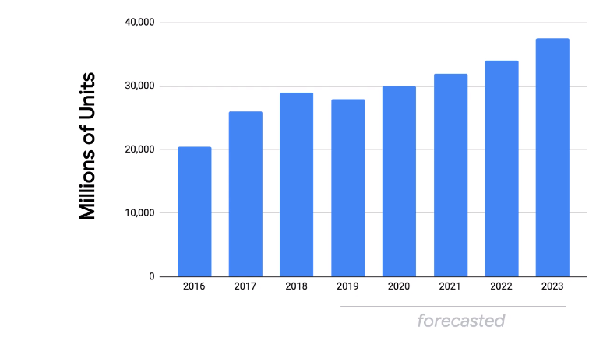
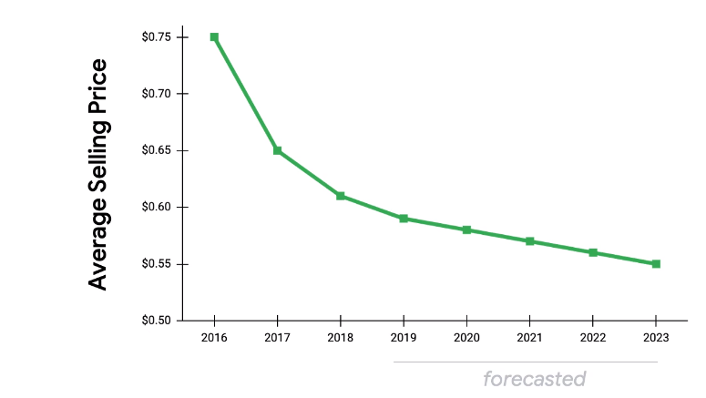
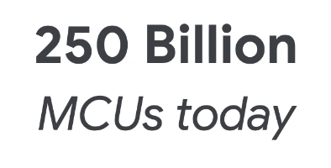
Machine Learning for Embedded System
Embedded System
TinyML
Machine Learning
전 세계 MCU 사용량 2,500억개
MCU 수요 예상 38억개 (‘23년)
MCU 가격 예상 0.5 달러 (‘23년)

Slide 28
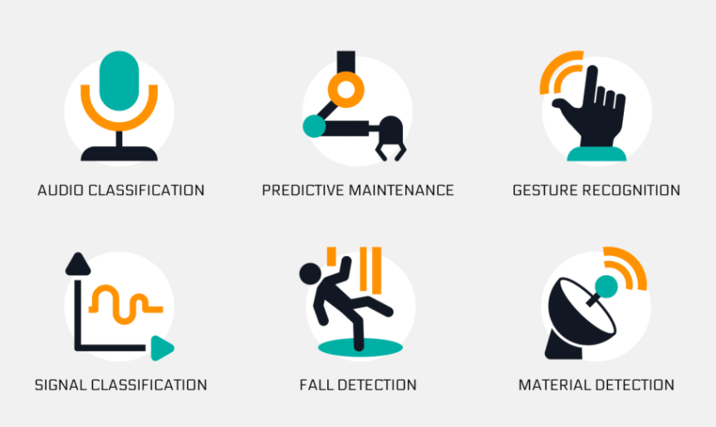
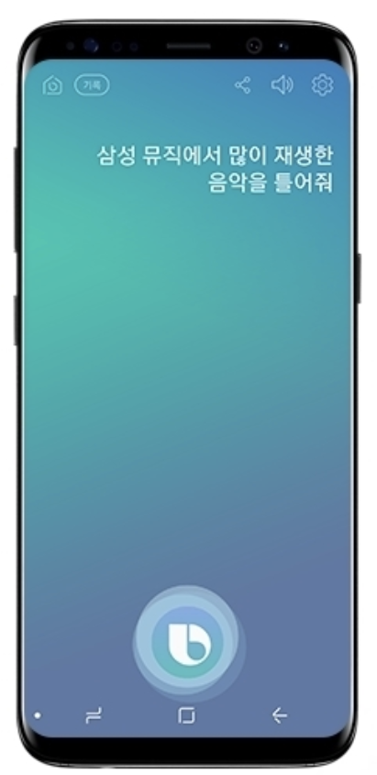
Always-on-Machine Learning
“Hi, Bixby”
“Ok Google”
Keyword Spotting(KWS)

Slide 29
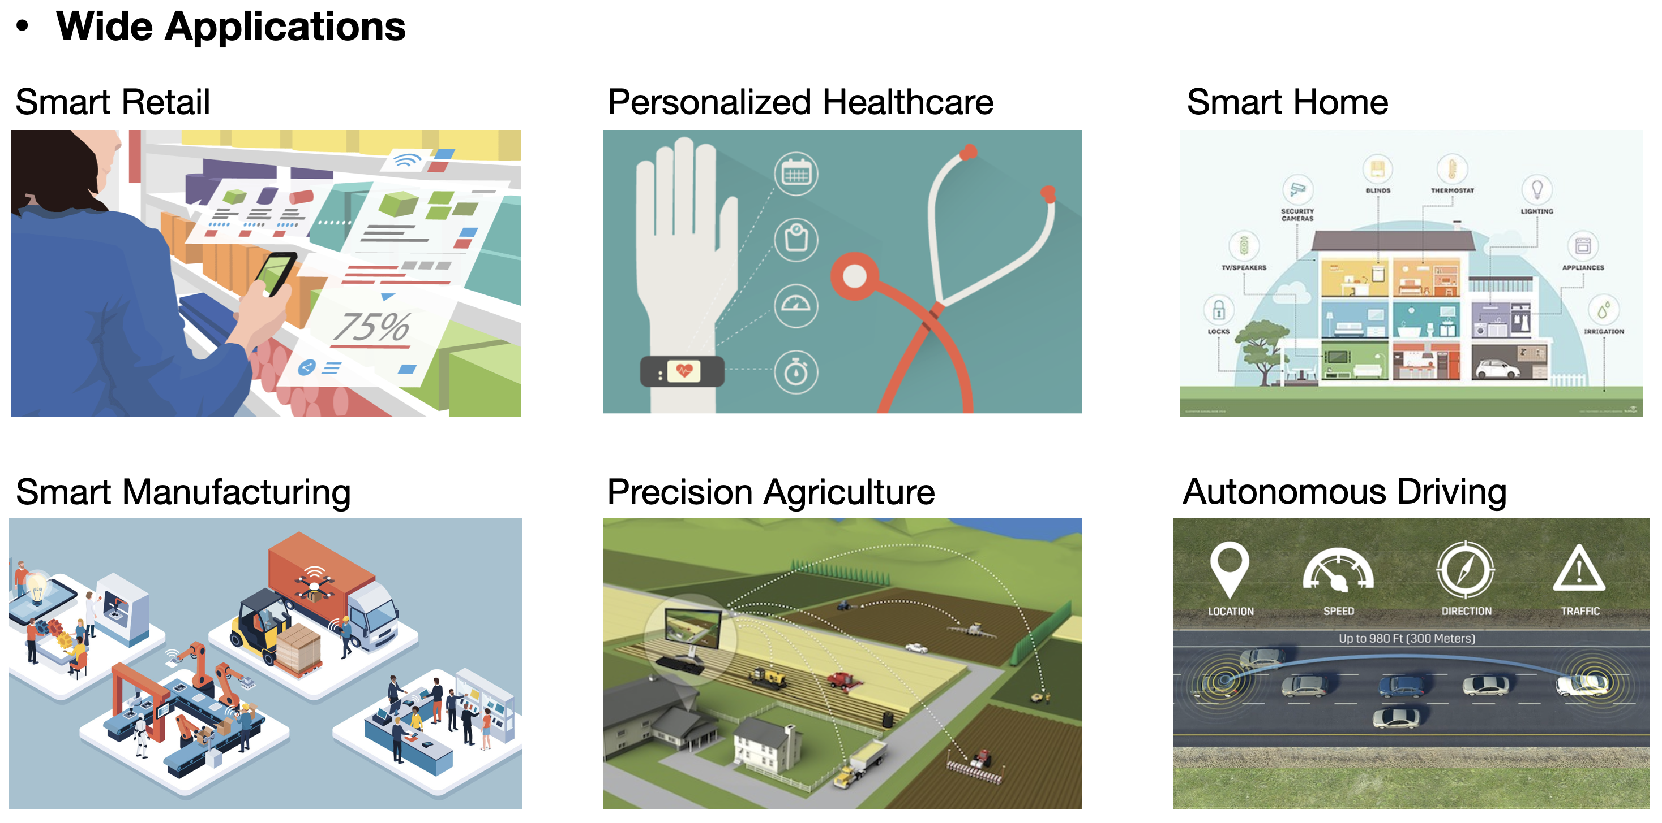
TinyML Applications
Smart Retail
Personalized Healthcare
Smart Home
Smart Manufacturing
Smart Farm
Autonomous Driving

Slide 30









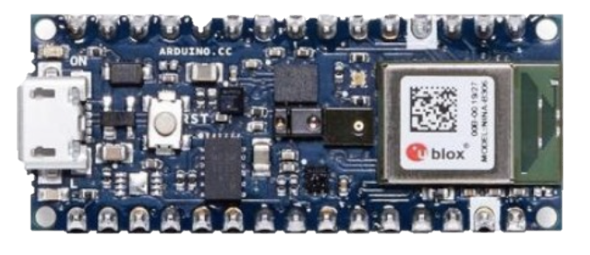
TinyML Challenges
Constrained System
Heterogeneity
Microprocessor | Microcontroller
1GHz-4GHz | 1MHz-400MHz
512MB-64GB | 2KB-512KB
64GB-4TB | 32KB-2MB
30W-100W | 150uW-23.5mW
OS Support | w/o OS
Compute
Memory
Storage
Power
OS
ML Model for Mobile
MobileNet (2015)
70.6% accuracy
16.9MB in Size
Problem
Embedded board only has 256KB of RAM
Arduino Nano
33 BLE sense
(NRF52840 MCU)

Slide 31

TensorFlow Lite Micro
TensorFlow Lite Micro
Train
the model
Optimize
the model
Convert
the model
Deploy
the model
Run
the model

Slide 32
TensorFlow Lite Micro
TensorFlow Lite Micro
Train
the model
Optimize
the model
Convert
the model
Deploy
the model
Run
the model
사전 학습 단계
더 큰 컴퓨팅 자원이 있는 장치(e.g., Edge)에서 먼저 교육 후
MCU에 맞춰 최적화

Slide 33
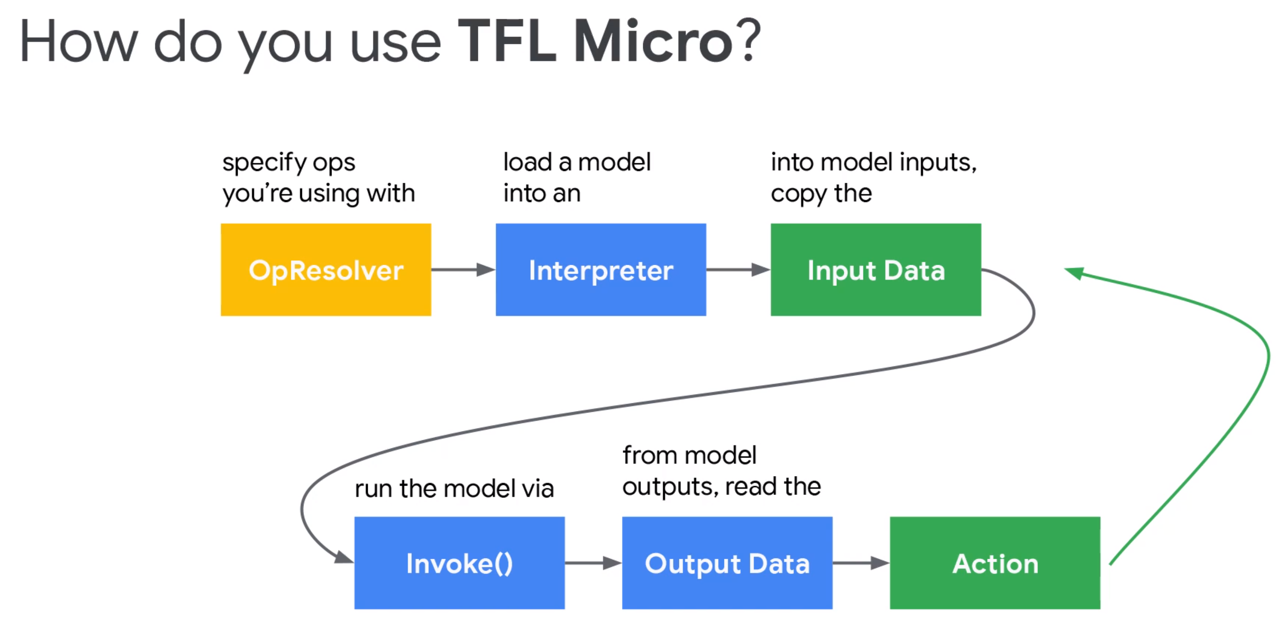
TensorFlow Lite Micro (TFLμ)
TinyML 을 위한 기계학습 프레임워크
TensorFlow 라이브러리를 극도로 압축
TensorFlow 학습 모델을 임베디드 시스템에서 실행
TensorFlow Lite Micro
Train
the model
Optimize
the model
Convert
the model
Deploy
the model
Run
the model
사전 학습 단계
더 큰 컴퓨팅 자원이 있는 장치(e.g., Edge)에서 먼저 교육 후
MCU에 맞춰 최적화
On-board 실행 단계

Slide 34
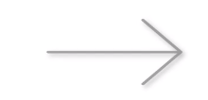
Model Compression Techniques
Pruning
불필요한 부분을 가지치기(Pruning)하여 모델을 압축함

Slide 35
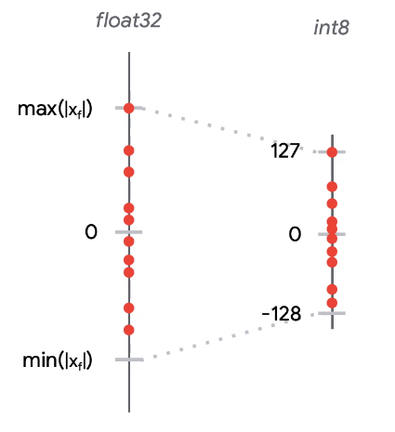
Model Compression Techniques
Pruning
Quantization
불필요한 부분을 가지치기(Pruning)하여 모델을 압축함
파라미터를 양자화(Quantization)하여 모델을 압축하고 연산 부하를 줄임

Slide 36


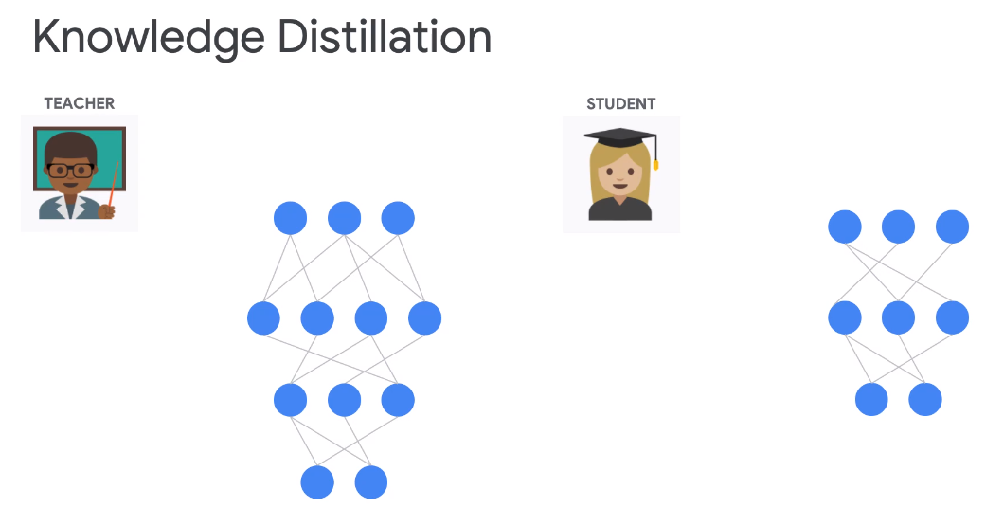
Model Compression Techniques
Pruning
Quantization
Knowledge Distillation
불필요한 부분을 가지치기(Pruning)하여 모델을 압축함
파라미터를 양자화(Quantization)하여 모델을 압축하고 연산 부하를 줄임
이미 학습된 지식을 증류(Distillation)하여 핵심적인 특징을 유지할 수 있도록 모델을 압축
Teacher
Student

Slide 37
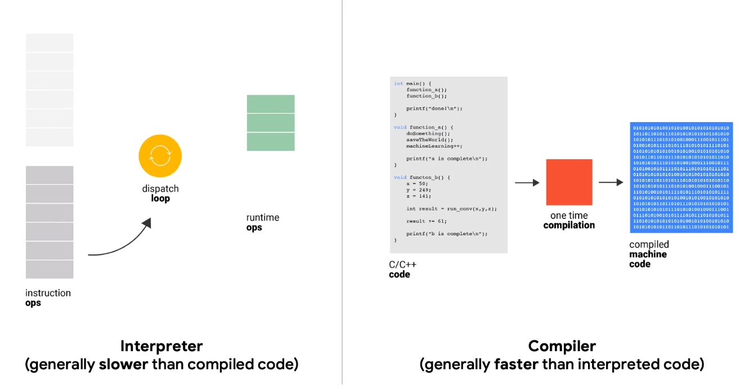
TFLμ Interpreter
실행
해석
Interpreter
매 명령어를 해석(interpret)해야 하므로,
일반적으로 컴파일 된 코드보다 느림
Compiler
모든 명령어를 미리 compile하여,
일반적으로 인터프리트 된 코드보다 빠름

Slide 38
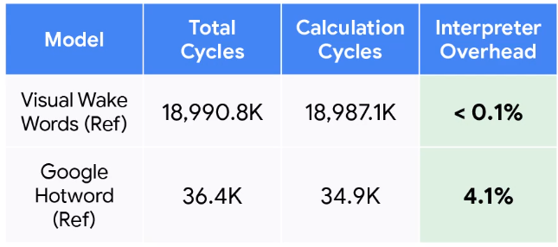
TFLμ Interpreter
해석
실행
실행
Case A
Case B
해석
Interpreter
매 명령어를 해석(interpret)해야 하므로,
일반적으로 컴파일 된 코드보다 느림
하지만, 실행시간 비중이 압도적으로 많은 ML에서는 오버헤드가 매우 작음
Compiler
모든 명령어를 미리 compile하여,
일반적으로 인터프리트 된 코드보다 빠름

Slide 39
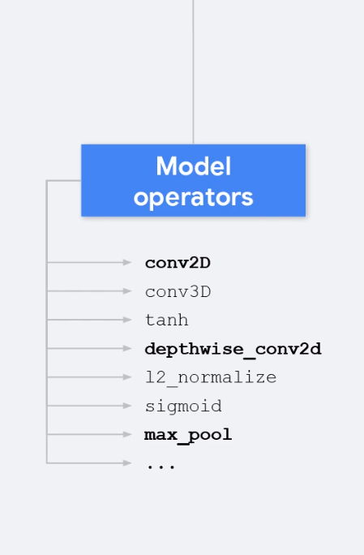
TFLμ OpsResolver
(Operator + Resolver)
Optimizing Operator
TensorFlow에는 1,400개 이상의 명령어 존재
하지만, 추론에 모든 명령어들이 사용되지 않음
핵심적인 명령어를 선택적으로 메모리에 로드

Slide 40
TensorFlow Lite Micro for TinyML
Train
the model
Optimize
the model
Convert
the model
Deploy
the model
Run
the model
TensorFlow Lite Micro

Slide 41


Slide 42

Thank you
Demo : https://gambalabs.ai/demo/
Contact : contact@gambalabs.ai

